Slide 1
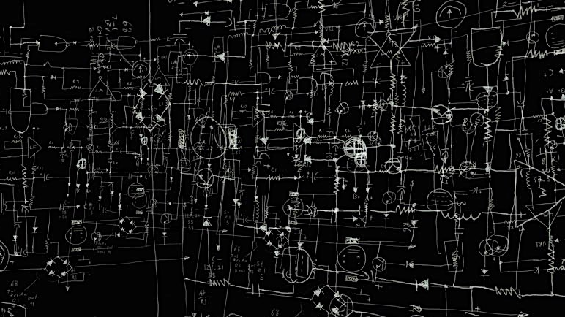

ГАЗТЕХЭКСПЕРТ
везде, где нужна безопасность
к вопросу проведения
комплексных эпб опо
ПАО «ГАЗПРОМ»
САНКТ-ПЕТЕРБУРГ
2-4 Октября 2017

Slide 2

1
1
1
описание проблематики
назначенный
ресурс
определяется по ресурсу устройства с наименьшим сроком
Технологическая/
цеховая труба
Газотурбинная
установка
Центробежный
нагнетатель
Дымовая
труба
Фундамент
Укрытие
Маслосистема
Запорно-регулирующая
арматура
ГАЗТЕХЭКСПЕРТ
везде, где нужна безопасность

Slide 3
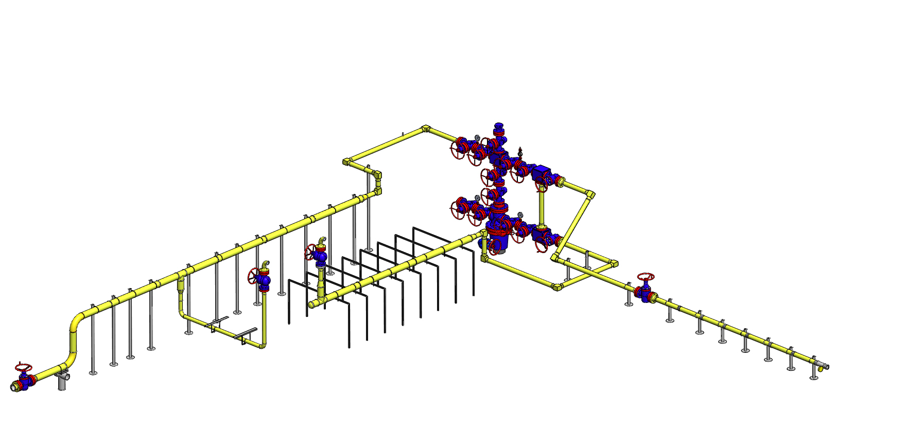
1
формирование «комплекса»
Подходы
По размещению.
По видам оборудования.
По нормируемому сроку безопасной эксплуатации.
По функциональному назначению оборудования или сооружения.
ГАЗТЕХЭКСПЕРТ
везде, где нужна безопасность

Slide 4
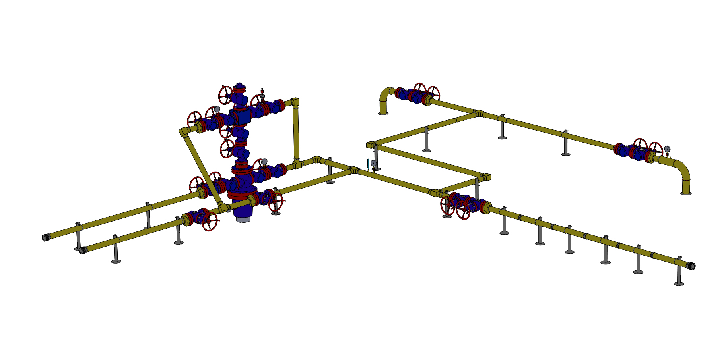
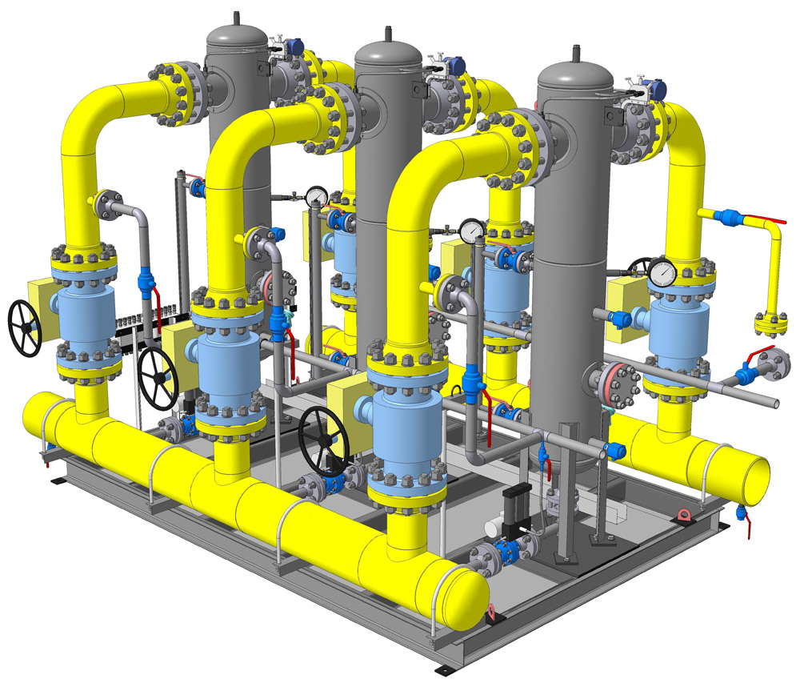
формирование «комплекса»
Принципы
Деление ОПО на отдельные блоки по функциональному признаку.
Анализ оборудования, входящего в комплекс по принципу Парето (20/80), выявление оборудования с максимальной ценой владения.
Локализация (Выявление) «слабого звена».
Оценка функционирования комплекса.
Оценка негативного взаимного влияния ТУ на другие
Шаблонезирование разделения ОПО при ЭПБ
ГАЗТЕХЭКСПЕРТ
везде, где нужна безопасность

Slide 5
оценка взаимного влияния
ГТУ
ЦБН
ТПО
условные обозначения:
Соединения
Лопатка
Хомут
Хомут
Хомут
Неисправный подшипник
Вал
Непроектные нагрузки
Опора
Опора
Опора
Опора
Опора
Трещины, разрушения, нарушение сплошности
Фундамент
Фундамент
Опора
Опора
Опора
Определение срока безопасной эксплуатации на «комплекс»
При отсутствии систем контроля технического состояния
При наличии систем мониторинга и диагностики
ГАЗТЕХЭКСПЕРТ
везде, где нужна безопасность

Slide 6
Статистика отказов оборудования
4%
Только 6% имеют повышенный рост отказов с "возрастом" оборудования.
2%
Только 11% отказов связаны с "возрастом" оборудования.
5%
Статистика отказов оборудование
7%
89% не имеют никакой взаимосвязи с возрастом оборудования.
14%
14% - хаотичные виды отказов на всем периоде эксплуатации.
68%
68% всех отказов возникают на ранней стадии.
Время эксплуатации
ГАЗТЕХЭКСПЕРТ
везде, где нужна безопасность

Slide 7
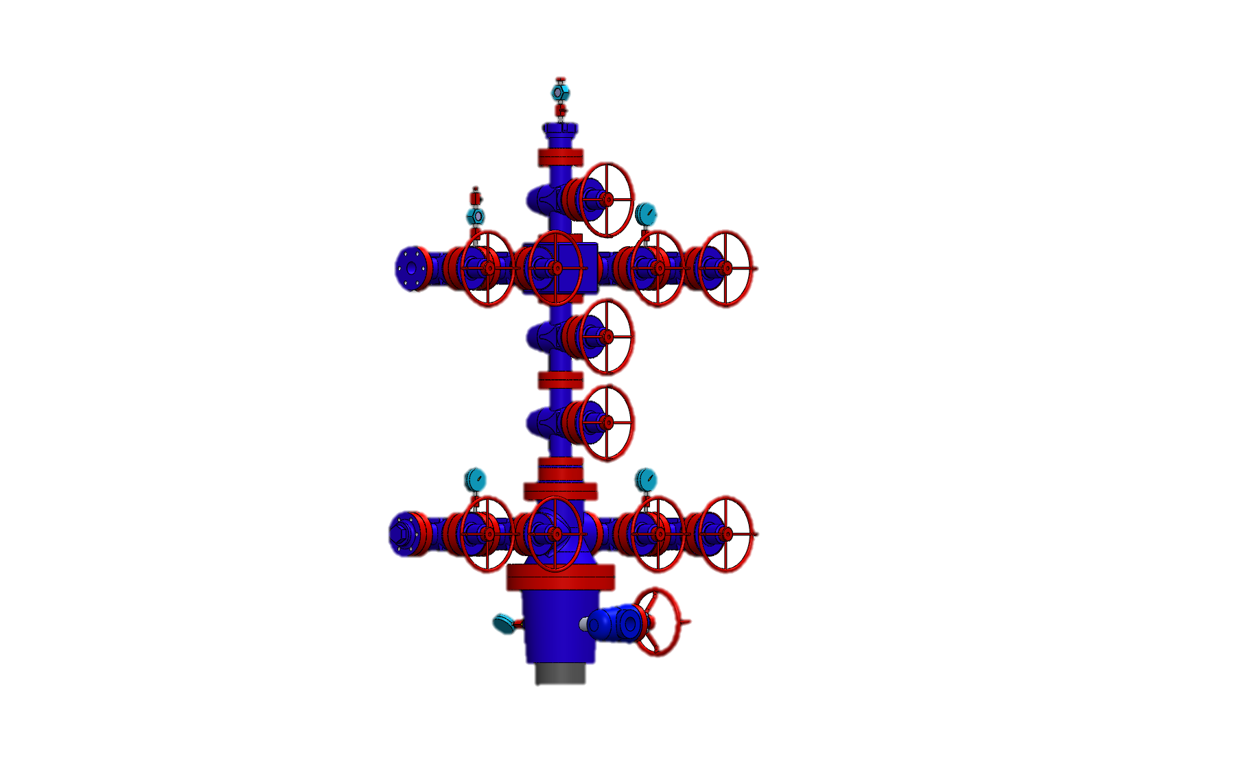
Технический Аудит
Цель Аудита
Достоверная идентификация технических устройств, применяемых на ОПО;
Разработка мероприятий по повышению уровня ПБ ОПО.
Состав аудита
Ранжирование ТУ и ЗиС по степени риска;
Формирование перечня ТУ и ЗиС, не требующих ЭПБ; Обоснованное формирование комплексов ЭПБ.
Результат
Предложения по оптимизации затрат;
Дорожная карта по реализации мероприятий;
Предложения по внедрению системы риск-менеджмента на ОПО.
ГАЗТЕХЭКСПЕРТ
везде, где нужна безопасность

Slide 8
Ранжирование ТУ и ЗиС по степени риска
Определить общие системы
Анализ критичности
Разработать приоритетный список систем для анализа
Определить критичные системы
Оценка
систем
Определить первые системы для анализа
Разработать план анализа
Определить ресурсы анализа
Определить показатели эффективности анализа
Определить факторы выбора
ГАЗТЕХЭКСПЕРТ
везде, где нужна безопасность

Slide 9
матрица рисков
Последствия |  |  |  |  |  | Частота возникновения ***
 |  |  |  |  |  | Маловероятный | Незначительный | Возможный | Вероятный
Уровень | Люди | Активы Операционные потери * | Окружающая среда | Репутация | Ущерб активам ** | более 10 лет | 2 года -10 лет | б месяцев - 2 года | 1 месяц - 6 месяцев
 |  |  |  |  |  | 0,09 | 0,2 | 1 | 5
1 | Без последствий для здоровья | Без ущерба, до 100 тыс. руб. | Незначительное воздействие | Незначительное воздействие | Ущерб активам до 100 тыс. руб. | 0,09 | 0,2 | 1 | 5
10 | Незначительная травма/ ущерб здоровью | Незначительный ущерб, 100 тыс. руб. • 1 млн. руб. | Небольшое воздействие | Небольшое воздействие | Ущерб активам, 100 тыс. руб. -1 млн. руб. | 0,9 | 2 | 10 | 50
100 | Лёгкая травма/ущерб здоровью | Небольшой ущерб, 1млн. руб. - 50 млн. руб | Локальное воздействие | Региональное влияние | Ущерб активам, 1 млн. руб. - 50 млн. руб | 9 | 20 | 100 | 500
500 | Серьёзная травма/НППТ | Локальный ущерб, 50 млн. руб. - 500 млн. руб | Серьёзное воздействие | Национальное влияние | Ущерб активам, 50 млн. руб. - 500млн. руб | 45 | 100 | 500 | 2500
1000 | Множественный НППТ или смертельный случай | Крупный ущерб, 500 млн. руб. и выше | Масштабное (катастрофическое) воздействие | Международное влияние | Ущерб активам свыше 500 млн. руб. | 90 | 200 | 1000 | 5000
* Производственные потери (упущенная выгода от простоя) + расходы на ремонт (восстановимое повреждение) + затраты на запуск
** Невосстановимое повреждение оборудования и прочего имущества, которое может оказаться в зоне поражения в случае инцидента.
*** Частота того, что за период (год) эксплуатации актива (оборудования ) в принципе могут произойти перечисленные последствия. Каждое последствие оценивается по этой частоте. Частота включает в себя уже и вероятность последствия, как например отказ и вероятность самого последствия. Частота оценивается по накопленной статистике и/или экспертно.
ГАЗТЕХЭКСПЕРТ
везде, где нужна безопасность

Slide 10

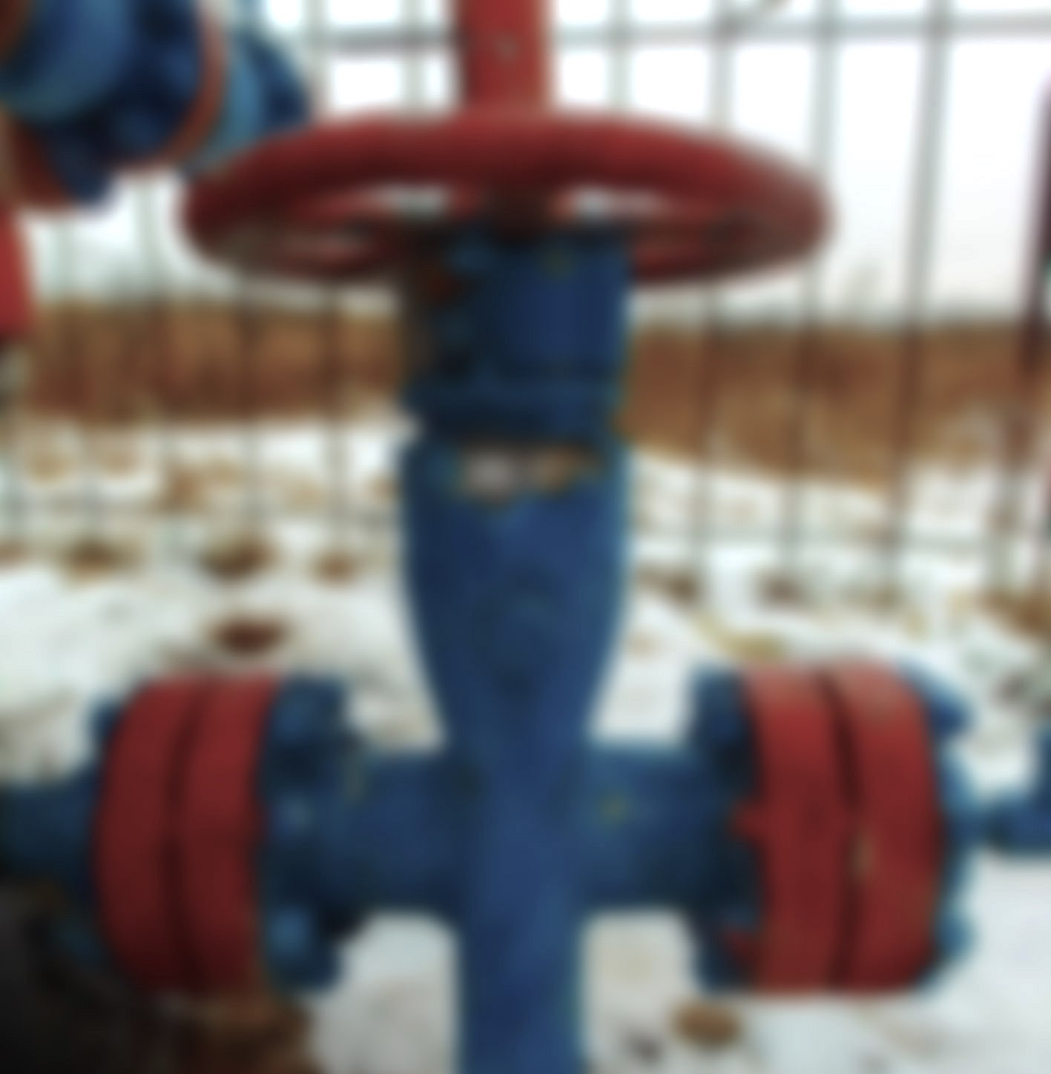
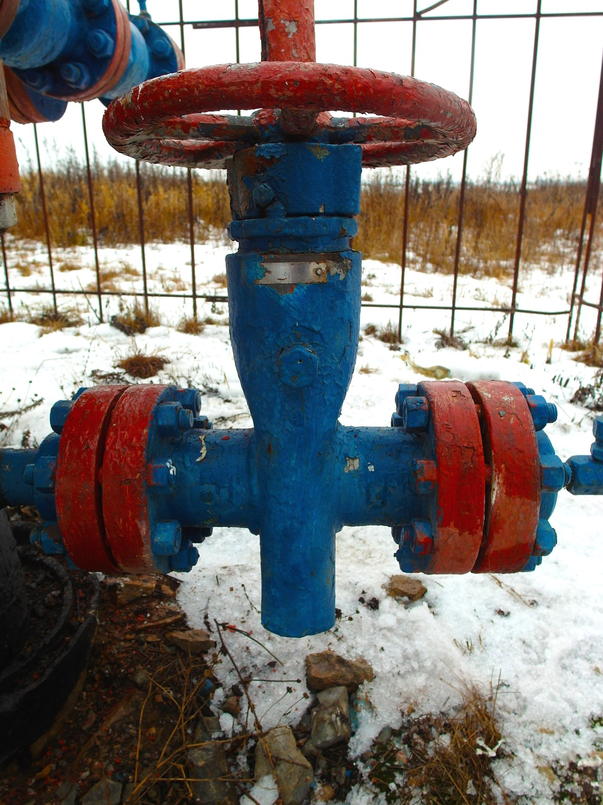

Разпознать

Slide 11

дополненная реальность
1 – Бакинский завод
Бакинский завод
ИЛИ
2 – Воронежский завод
Заводской № 1235671Р3
Разпознать
Не распознано!
Введите вручную
Заводская табличка
Заводская табличка
Связать с паспортом?
Паспорт отсутствует в БД
1235671Р3
Разпознать
Разпознать
ГАЗТЕХЭКСПЕРТ
везде, где нужна безопасность

Slide 12
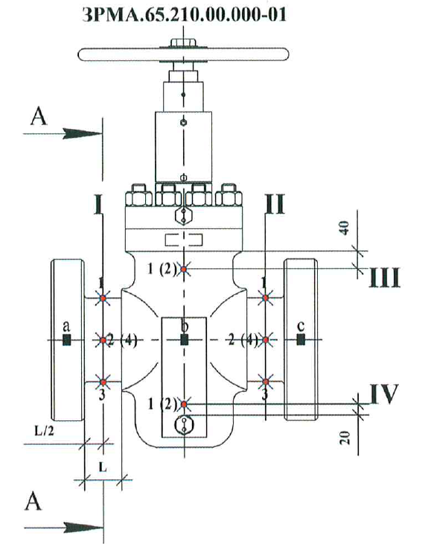
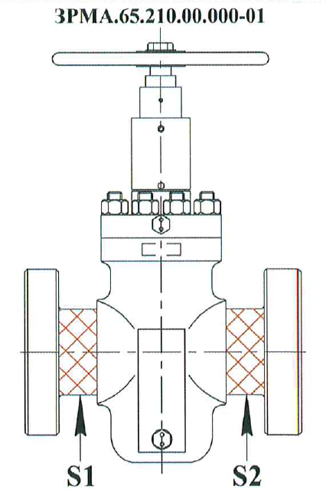
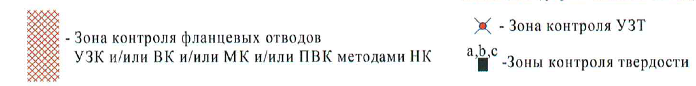
дополненная реальность
Бакинский завод
Заводской № 1235671Р3
Паспорт отсутствует в БД
Схема точек
Разпознать
ГАЗТЕХЭКСПЕРТ
везде, где нужна безопасность

Slide 13
ПРЕДЛОЖЕНИЯ
1
Из ведомственных нормативных документов исключить требования о назначении срока безопасной эксплуатации
2
Организовать проведение технического аудита ОПО с целью выявления оборудования, зданий и сооружений, экспертиза которых не требуется либо нецелесообразна
3
В рамках проведения технического аудита создать методологию ранжирования оборудования, основывающуюся на разработке матриц рисков
4
Определить объект для реализации пилотной работы по внедрению методологии риск-менеджмента
ГАЗТЕХЭКСПЕРТ
везде, где нужна безопасность

Slide 14
благодарю за внимание!
ГАЗТЕХЭКСПЕРТ
везде, где нужна безопасность

